Slide 1
Абай атындағы Қазақ Ұлттық педагогикалық университеті
Дәріс 13. Ғаламдық ақпараттық кеңістік.
Ғаламданудың тұжырымдамалық картасы
Алиаскаров Думан Тоқтарұлы
«География және экология»
кафедрасының аға оқытушысы, PhD,
Абай атындағы ҚазҰПУ.
Алматы, 2023

Slide 2
Негізгі ұғымдар мен түсініктер:
Ақпараттық кеңістік, ақпараттық экономика;
Ақпараттық қоғам тұжырымдамасы;
Жаһанданудың тұжырымдамалық картасы.

Slide 3
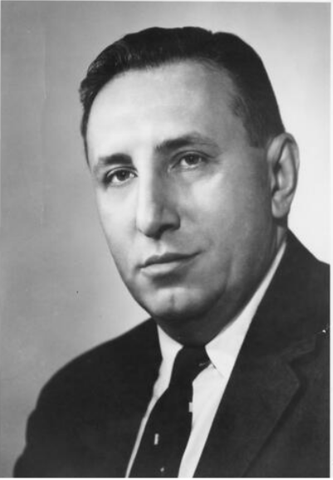
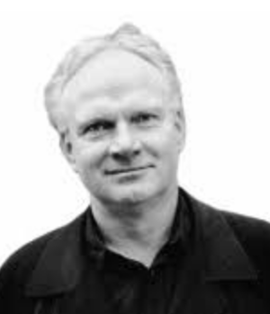
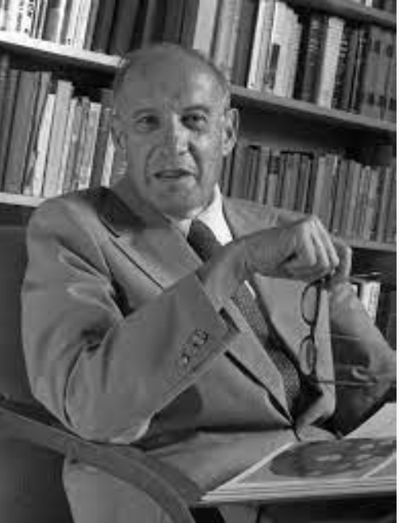
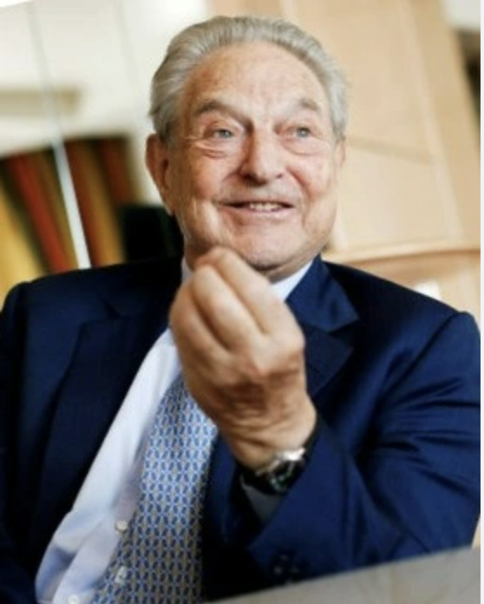
Ақпараттық қоғам тұжырымдамасы
З. Бжезинский, Д. Белл, А. Тоффлер негізін қалаған постиндустриалды қоғамның бір түрі болып табылады. «Ақпараттық қоғам» ұғымынан басқа әртүрлі авторлар әркелкі атаулар қолданады
1
2
3
4
«ағартылған қоғам»
К. Флекснер
«қатер қоғамы»
У. Бек
«посткапиталистік қоғам»
П. Друккер
«ашық қоғам» Дж. Сорос

Slide 4
Э. Тоффлердің пікірінше, ақпараттық қоғамға тән ең басты белгілер мыналар:
Қоғамды түрлендіру
экономикалық және әлеуметтік өмірдің барлық қырын бұқаралық және стандарттық сипаттардан арылту
Қоғам өмірінде инновациялық жетістіктерді белсендіру
қоғамда болып жатқан өзгерістердің қарқындылығы, инновациялардың жоғары деңгейлілігі

Slide 5
Ғалымдардың «ақпараттық кеңістікке» қатысты пікірлері
Е. Масуда пікірінше, ақпараттық технологиялардың төңкерістік іс-әрекеттері ақпараттық қоғамда таптарды әлеуметтік жіктелмеген "ақпараттық қауымдастықтармен" алмастыруға алып келеді .
Х. Эванс пікірінше, «компьютерлік төңкеріс" біртіндеп дәстүрлі баспаны "электрондық кітаптармен" алмастыруда, идеологияны өзгертіп, жұмыссыздықты, бос уақытын қызықты өткізуге айналдыруда.
Дж. Пелтон пікірінше, теледидар, компьютер қызметі және энергетика синтезі негізінде "Ғаламдық электрондық өркениет" жобасы - «телекомпьютерэнергетика» жасалуда.
Ғалымдардың пікірінен, ақпараттық қоғамның нәтижесі қоғамдық іргелі өзгерістерге бастама болатынын аңғаруға болады.

Slide 6
Ақпараттық ресурстардың айырмашылықтары мен артықшылықтары бар
ақпарат - сарқылмайтын ресурс; керісінше, уақыт өткен сайын оның көлемі де артып отырады;
ақпарат азайып немесе таусылып қалмайды; ақпаратты бір мезгілде көптеген тұтынушы пайдалана алады;
ақпаратты «жасау» оны көшіріп немесе таратуға қарағанда анағұрлым қымбат болады; осы себепті дайын ақпаратты заңды жолмен ғана емес, аз шығын жұмсап, заңсыз түрде қолданғысы келетіндер саны да күрт артады;
ақпаратқа сұраныс ұдайы болады; ол басқа ресурстарға сұраныс тәрізді құлдырауға ұшырамайды;
ақпарат ресурс болғанымен, технология немесе құрал-жабдық тәрізді ескіруге ұшырайды, бұл бірнеше сағат немесе тәулік ішінде жаңа ақпараттың пайда болуына байланысты болуы мүмкін.

Slide 7
Қазіргі заманғы ақпараттық экономика негізінен ғылыми-техникалық орталықтардың үш типінің аумағында шоғырланған
Технопарктер Ғылым қалалары Технополистер

Slide 8
Ақпараттық нарықтың негізгі секторлары (құрылымы)
Ақпарат нарығы
Іскерлік ақпарат
Мамандарға арналған ақпарат
Білім беру қызметі
Тұтынуға арналған ақпарат
Ақпараттық жүйелер мен құралдар

Slide 9
Жаһанданудың Тұжырымдамалық картасын анықтауға мүмкіндік береді:
1
2
3
4
Экономикалық жаһандану
бұл корпорациялар немесе трансұлттық субъектілердегі сауда жүйелерінің дамуы
Қаржылық жаһандану
халықаралық қаржы және ақша алмасуымен жаһандық қаржы жүйесімен байланысты дамиды. Мысалы, қор нарықтары ғаламдық қаржы орталықтары әлемнің керемет үлгісі болып табылады, өйткені бір қор нарығының құлдырауы басқа нарықтарға, сондай-ақ тұтастай экономикаға теріс әсер етеді
Мәдени жаһандану
мәдениеттердің өзара байланысын білдіреді, нәтижесінде халықтар басқа ұлттардың ұстанымдарын, сенімдері мен «костюмдерін» қабылдап, ерекше мәдениетін бірегей, жаһанданған супермәдениеттің пайдасына жоғалтады
Саяси жаһандану
БҰҰ немесе ДДСҰ сияқты халықаралық ұйымдардың дамуы мен өсіп келе жатқан ықпалы үкіметтердің өзара халықаралық деңгейдегі шекарасын жояды

Slide 10
Жаһанданудың Тұжырымдамалық картасын анықтауға мүмкіндік береді:
1
2
3
4
Әлеуметтік жаһандану
оқиғалардың ақпарат әлеміндегі дифференциациясы мен олардың салдары, өзара байланысы мен өзара тәуелділігі – адамдарды, әр түрлі қоғамдарды араластырып, біріктіреді
Технологиялық жаһандану
Facebook, Instagram, Tik-Tok немесе Youtube сияқты платформалар арқылы сандық әлемнің күші арқасында миллиондаған адамдар бір-бірімен байланысады және әрекеттеседі
Географиялық жаһандану
бұл үнемі өзгеріп отыратын әлемнің әртүрлі аймақтарының жаңа ұйымы мен иерархиясы. Қарапайым және қолжетімді болған көлік пен рейстермен, талап етілетін визалары бар бірнеше елдерді қоспағанда, әлем бойынша ешқандай шектеусіз саяхаттауға болады
Экологиялық жаһандану
Жер планетасын біртұтас ғаламдық субъект ретінде қарастыру идеясын түсіндіреді - бұл барлық қоғамдарды қорғауға тиісті ортақ игілік, өйткені ауа-райы бәріне әсер етеді және біз бәріміз бірдей қоршаған ортаның бір бөлшегіміз

Slide 11
Жаһандану болашағының қозғаушы күштеріне мұқият назар аудару керек. Ақпараттық қоғам жағдайында кез-келген тұтынушы үшін өсуге және тіпті олардан пайда табуға көмектеседі. Ішінара байланысты ұлттық экономикалардың тұрақсыз әлемі көпұлтты фирмаларды басқаруды қиындатса да, жаһандық стратегияның мүмкіндіктерін кеңейтеді;
"Кім көп ақпаратқа ие болса, сол әлемді басқарады"
(Натан Ротшильд).

